Slide 1
Linear discriminant
c₂
C₂
c₁
C₁

Slide 2
Linear discriminant
C₂
C₁

Slide 3
C₂
C₁

Slide 4
Linear discriminant
C₂
C₁

Slide 5
PCA
×
×
×
×
×
×
×
×
×
×
×
×
×
×
×
（a）
（b）
（c）

Slide 6
PCA
×
×
×
×
×
×
×
×
×
×

Slide 7
×
×
×
×
×

Slide 8
x 10⁻³
8
4
0
6
4
2
10
2
20
0
0
30
-2
-4
-2
40
-6
0
20
40
-8
-4
-5
0
5
-2
0
2
x 10⁻³
LE
PCA

Slide 9
K=6
×
×
×
×
×
×
×
×
×
×
×
×
×
×
×
×
M
×
×
×
×

Slide 10
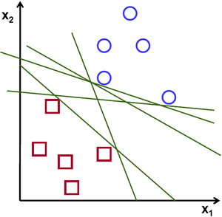
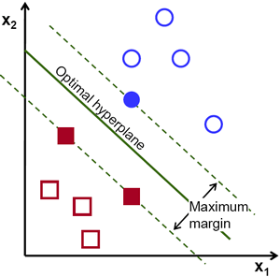
SVM

Slide 11
原始数据
bootstrap抽样
数据集1
数据集2
...
数据集k-1
数据集k
...
决策树
决策树
决策树
决策树
随机森林（RF）

Slide 12
训练数据
bootstrap抽样
生成森林
数据集1
数据集2
...
数据集k-1
数据集k
...
决策树
决策树
决策树
决策树

Slide 13
测试数据
决策树
...
决策树
决策树
决策树
进行决策
...
类别P1
类别P2
类别P1
类别P1
投票决定分类结果

Slide 14
获取少数类样本
获得最终数据集
是
求每个少数类样本
的k个近邻
否
数据集的非平衡率
是否小于目标值
将合成样本添加到
少数类样本中
使用公式合成新的样本

Slide 15
y₁
y₃
x(4,3)
N₄(5.8,2.4)
y₂
y₄(7,2)

Slide 16
Z₁
M₁
M₂

Slide 19
1
2

Slide 20
3
4

Slide 24
获取少数类样本集X
将X_{new}放入原数据集中作为
分类的训练样本
根据公式求取少数类
样本的重心点
否
随机选取两个少数类
样本 ，
是
计算非平衡率R，非平衡率
是否小于目标值
通过 ， ， 求取
小区域重心点
根据公式合成新样本 和
，放入数据集X_{new}

Slide 25
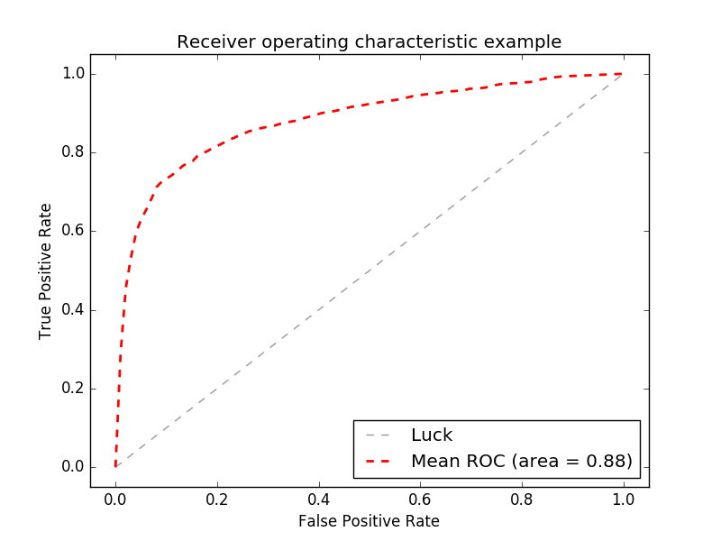
ROC Curve Comparison
Luck
Without SMOTE (area=0.72)
Traditional SMOTE (area=0.82)
Improved SMOTE (area=0.88)

Slide 26
ROC Curve Comparison
Luck
Without SMOTE (area=0.72)
Traditional SMOTE (area=0.82)
Improved SMOTE (area=0.88)

Slide 27
（a）领域点的搜索
（b）局部重建权值矩阵计算
（c）低维空间局部嵌入
第一步：给每个样本寻找k个邻域点；
第二步：通过每个样本点的近邻点计算出该样本点的局部重建权值矩阵；
第三步：最后通过该样本点的局部重建权值矩阵和其近邻点计算出该样本点的输出值。

Slide 28
×
×
×
×
(a)
(b)
(c)
×
×
×
×
×
×
(d)
(e)
(f)
数据集的K-Means聚类分析，这里k取2

Slide 29
x
x
(a)
(b)
x
(c)
(d)

Slide 30
EEG脑电波数据集
数据导入
预测分析
时频域数据分析
预测模型建立
剔除噪声
维规约

Slide 31
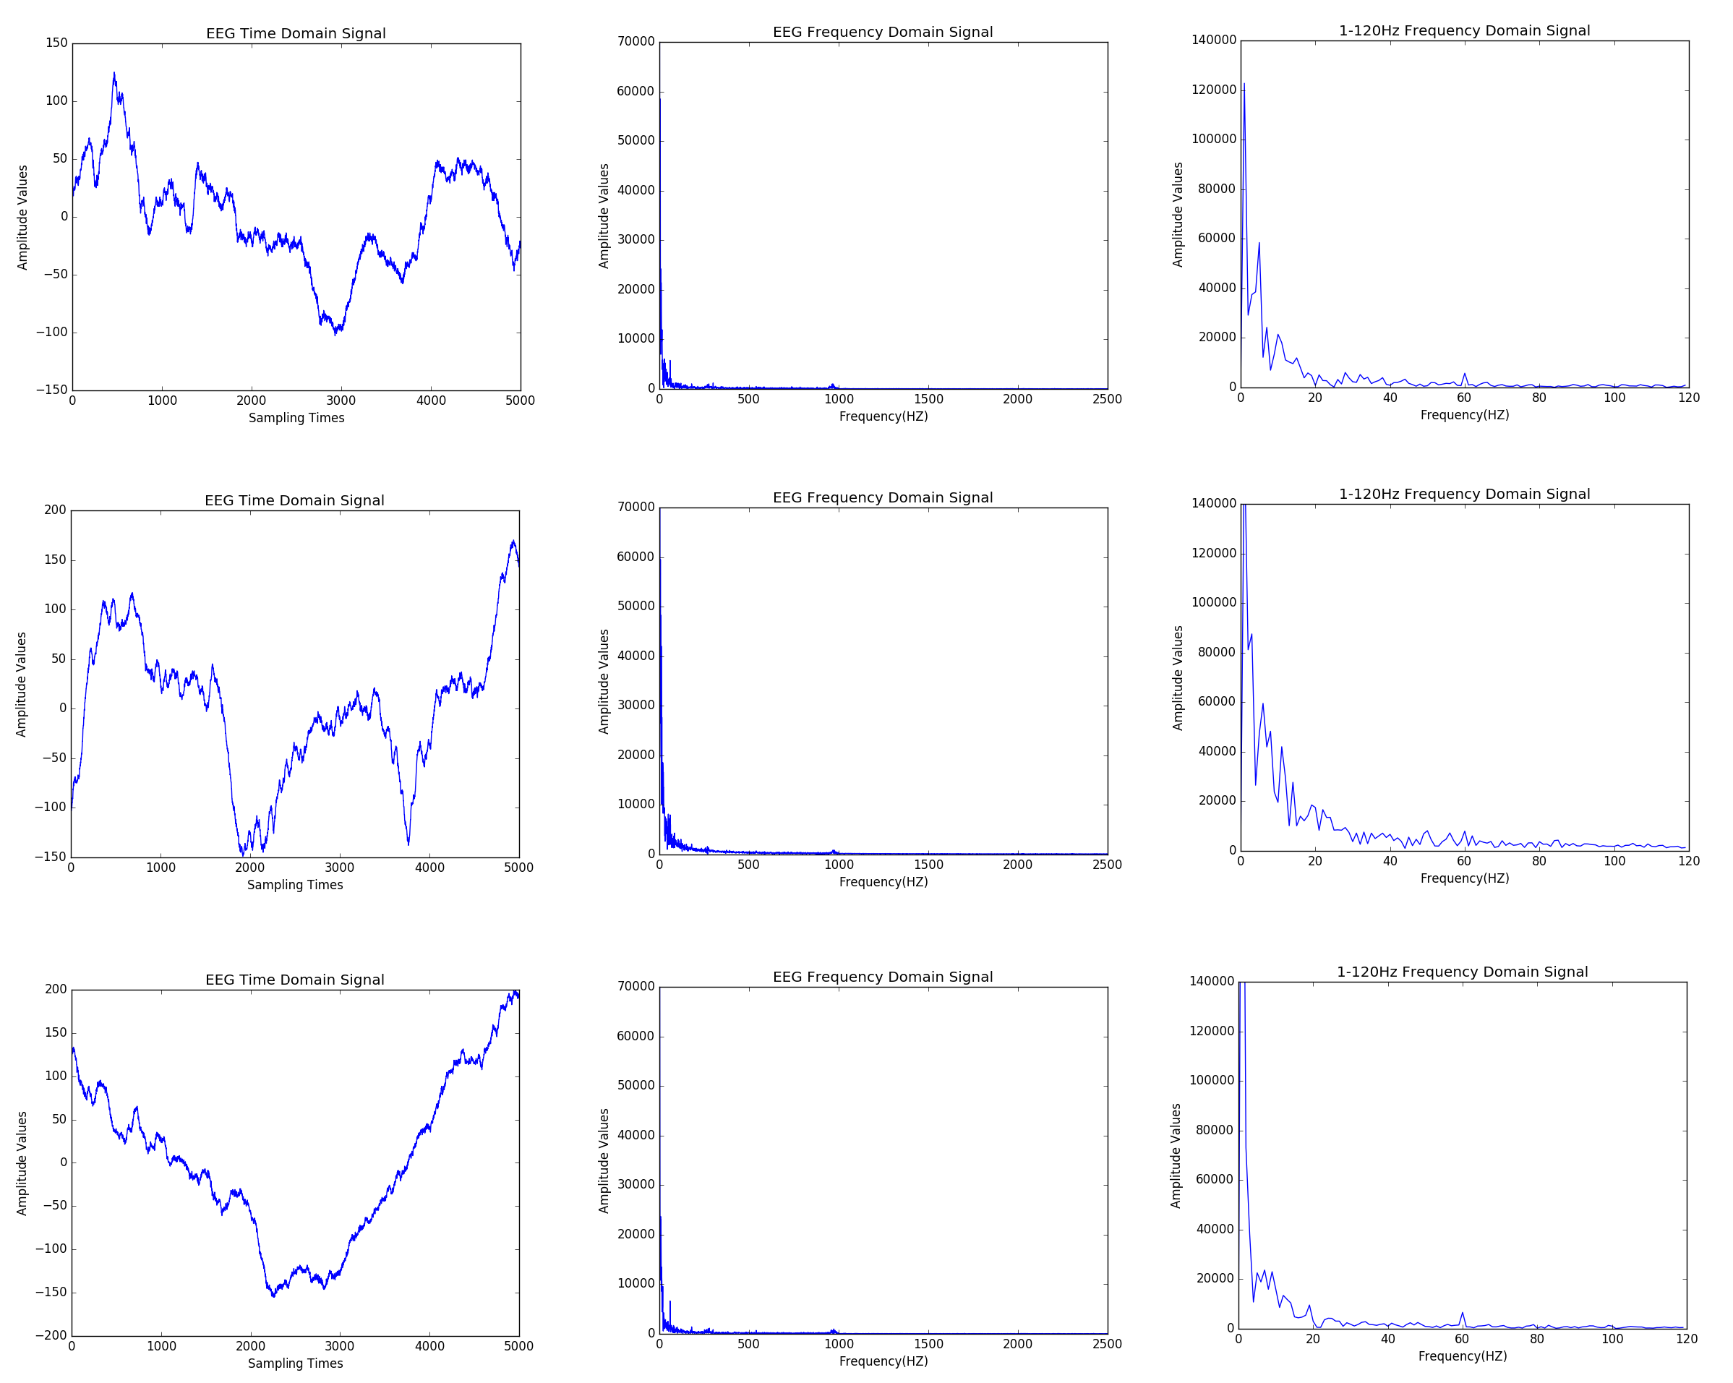
Patient 6
Ictal Segment 2
Patient 6
Ictal Segment 14
Patient 6
Interictal Segment 7

Slide 32
Function | Description
KMeansInfo | 对整个数据集进行聚类分析
GetInitialNeighbors | 获取样本点的初始近邻样本
GetNeighborsMean | 获取样本点初始近邻样本的平均距离
GetRealNeighbors | 获取样本点的最终近邻样本
RecWeightsMatrix | 计算局部重建权值矩阵
GetLowDimens | 获取低维空间最佳映射

Slide 33
健康大数据处理系统
癫痫病脑电波处理
人口死亡处理
人口死亡数据预处理模块
癫痫病脑电波预处理模块
人口死亡数据分析模块
癫痫病脑电波分析模块

Slide 34
数据集成
人口死亡数据预处理系统
异常数据处理
数据变换
数据的特征选择
缺失值填补

Slide 35
癫痫病脑电波数据处理系统
癫痫病脑电波预处理模块
癫痫病脑电波分析模块
数据导入
时频域数据分析
剔除噪声
维规约

Slide 36
数据集成
癫痫病脑电波处理
快速傅里叶变换
预处理分析
选取合适频域范围
LLE降维处理
建立SVC分类模型
预测分析

Slide 37
0
7
18
41
66
120
“年龄”属性：
1
2
3
4
5
童年
少年
青年
中年
老年

Slide 39
均值范围圈

Slide 40
地区编号 | 地区 | 涵盖省份 | 统计数量
1 | 华东地区 | 山东、江苏、安徽、浙江、福建、上海 | 6330
2 | 华南地区 | 广东、广西、海南 | 4998
3 | 华中地区 | 湖北、湖南、河南、江西 | 5214
4 | 华北地区 | 北京、天津、河北、山西、内蒙古 | 6397
5 | 西北地区 | 宁夏、新疆、青海、陕西、甘肃 | 5762
6 | 西南地区 | 四川、云南、贵州、西藏、重庆 | 5985
7 | 东北地区 | 辽宁、吉林、黑龙江 | 4640
属性 | 转换方式
occupation | 1现实型 / 2研究型 / 3艺术型 / 4社会型 / 5企业型 / 6常规型
mannerOfDeath | 1自杀 / 0非自杀

Slide 42
_{dataset1}
_{x1}
_{x2}
_{dataset2}

